Slide 1
Компьютерная игра по экологическому воспитанию
«Чей домик?»
(для детей 6-7 лет)

Slide 2
Цель: формировать представление о среде обитания и образе жизни животных. Развивать познавательный интерес к многообразию животных.
Ребенок с помощью компьютерной мыши щелкает на рамку, в которой картинка, где изображено животное, если ответ неправильный то у картинки появляется красная рамка, если верный ответ, то картинка с изображением животного увеличивается).

Slide 3
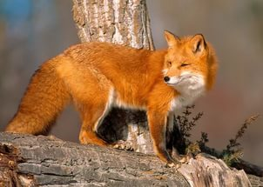
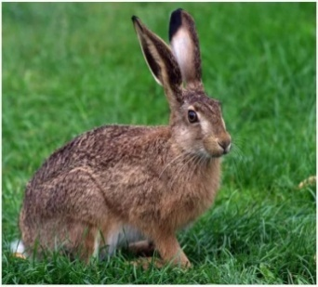
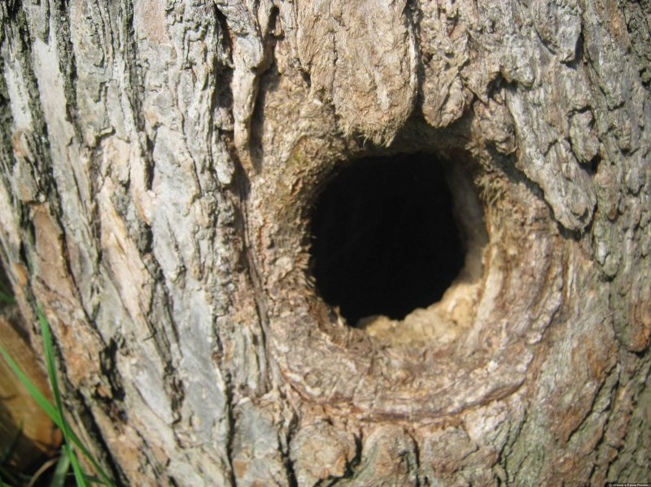
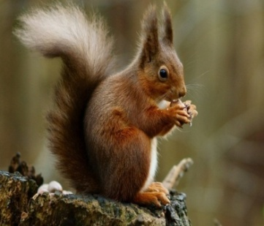
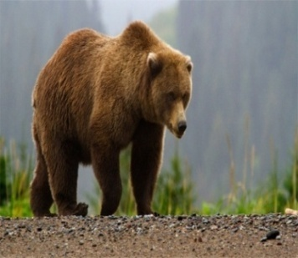
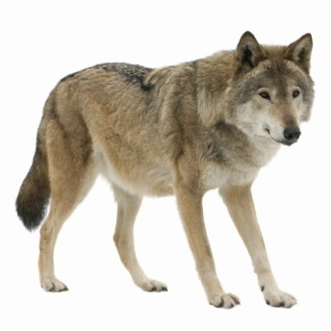
Кто живет в дупле ?

Slide 4
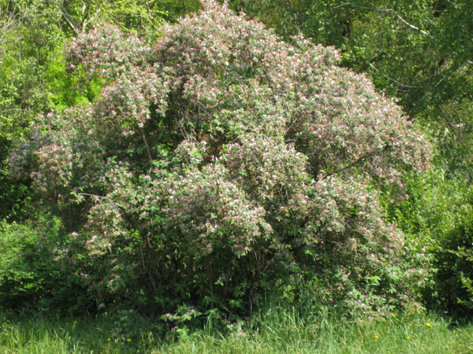
Кто живет под кустом?

Slide 5
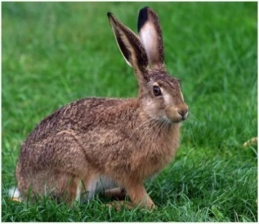
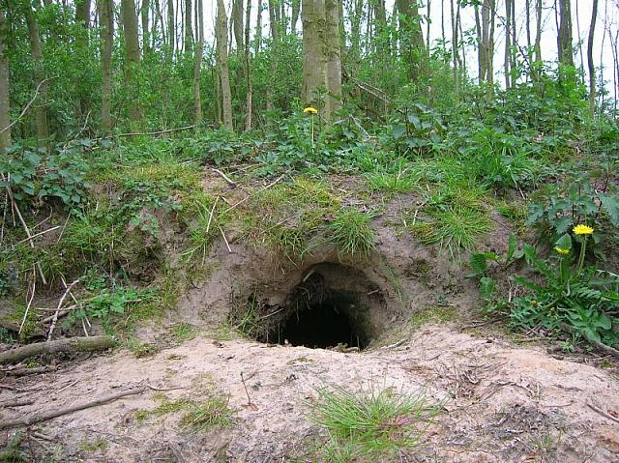
Кто живет в норе?

Slide 6
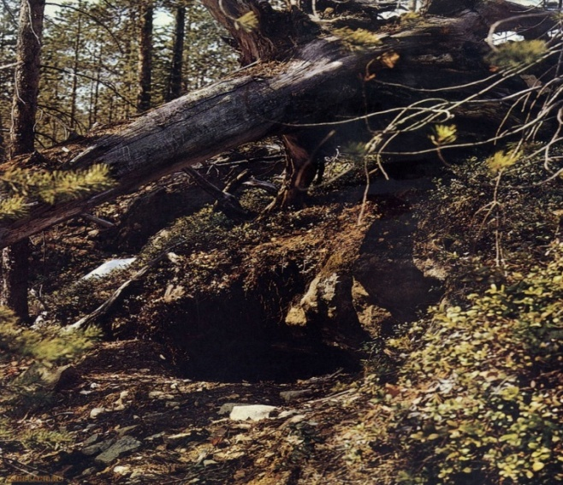
Кто живет в берлоге ?

Slide 7
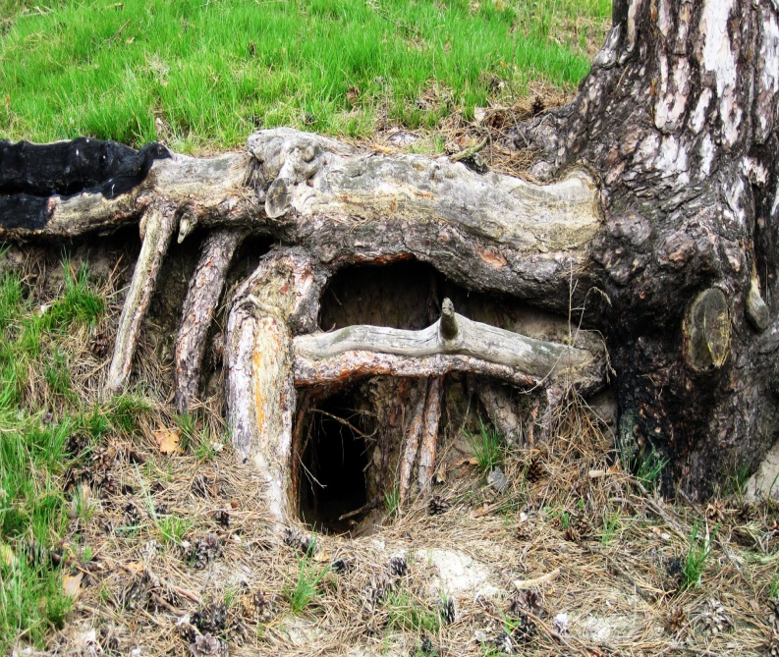
Кто живет в логове ?

